Slide 1
Итоги работы
ГАУ «Леноблгосэкспертиза»
в 2024 году

Slide 2
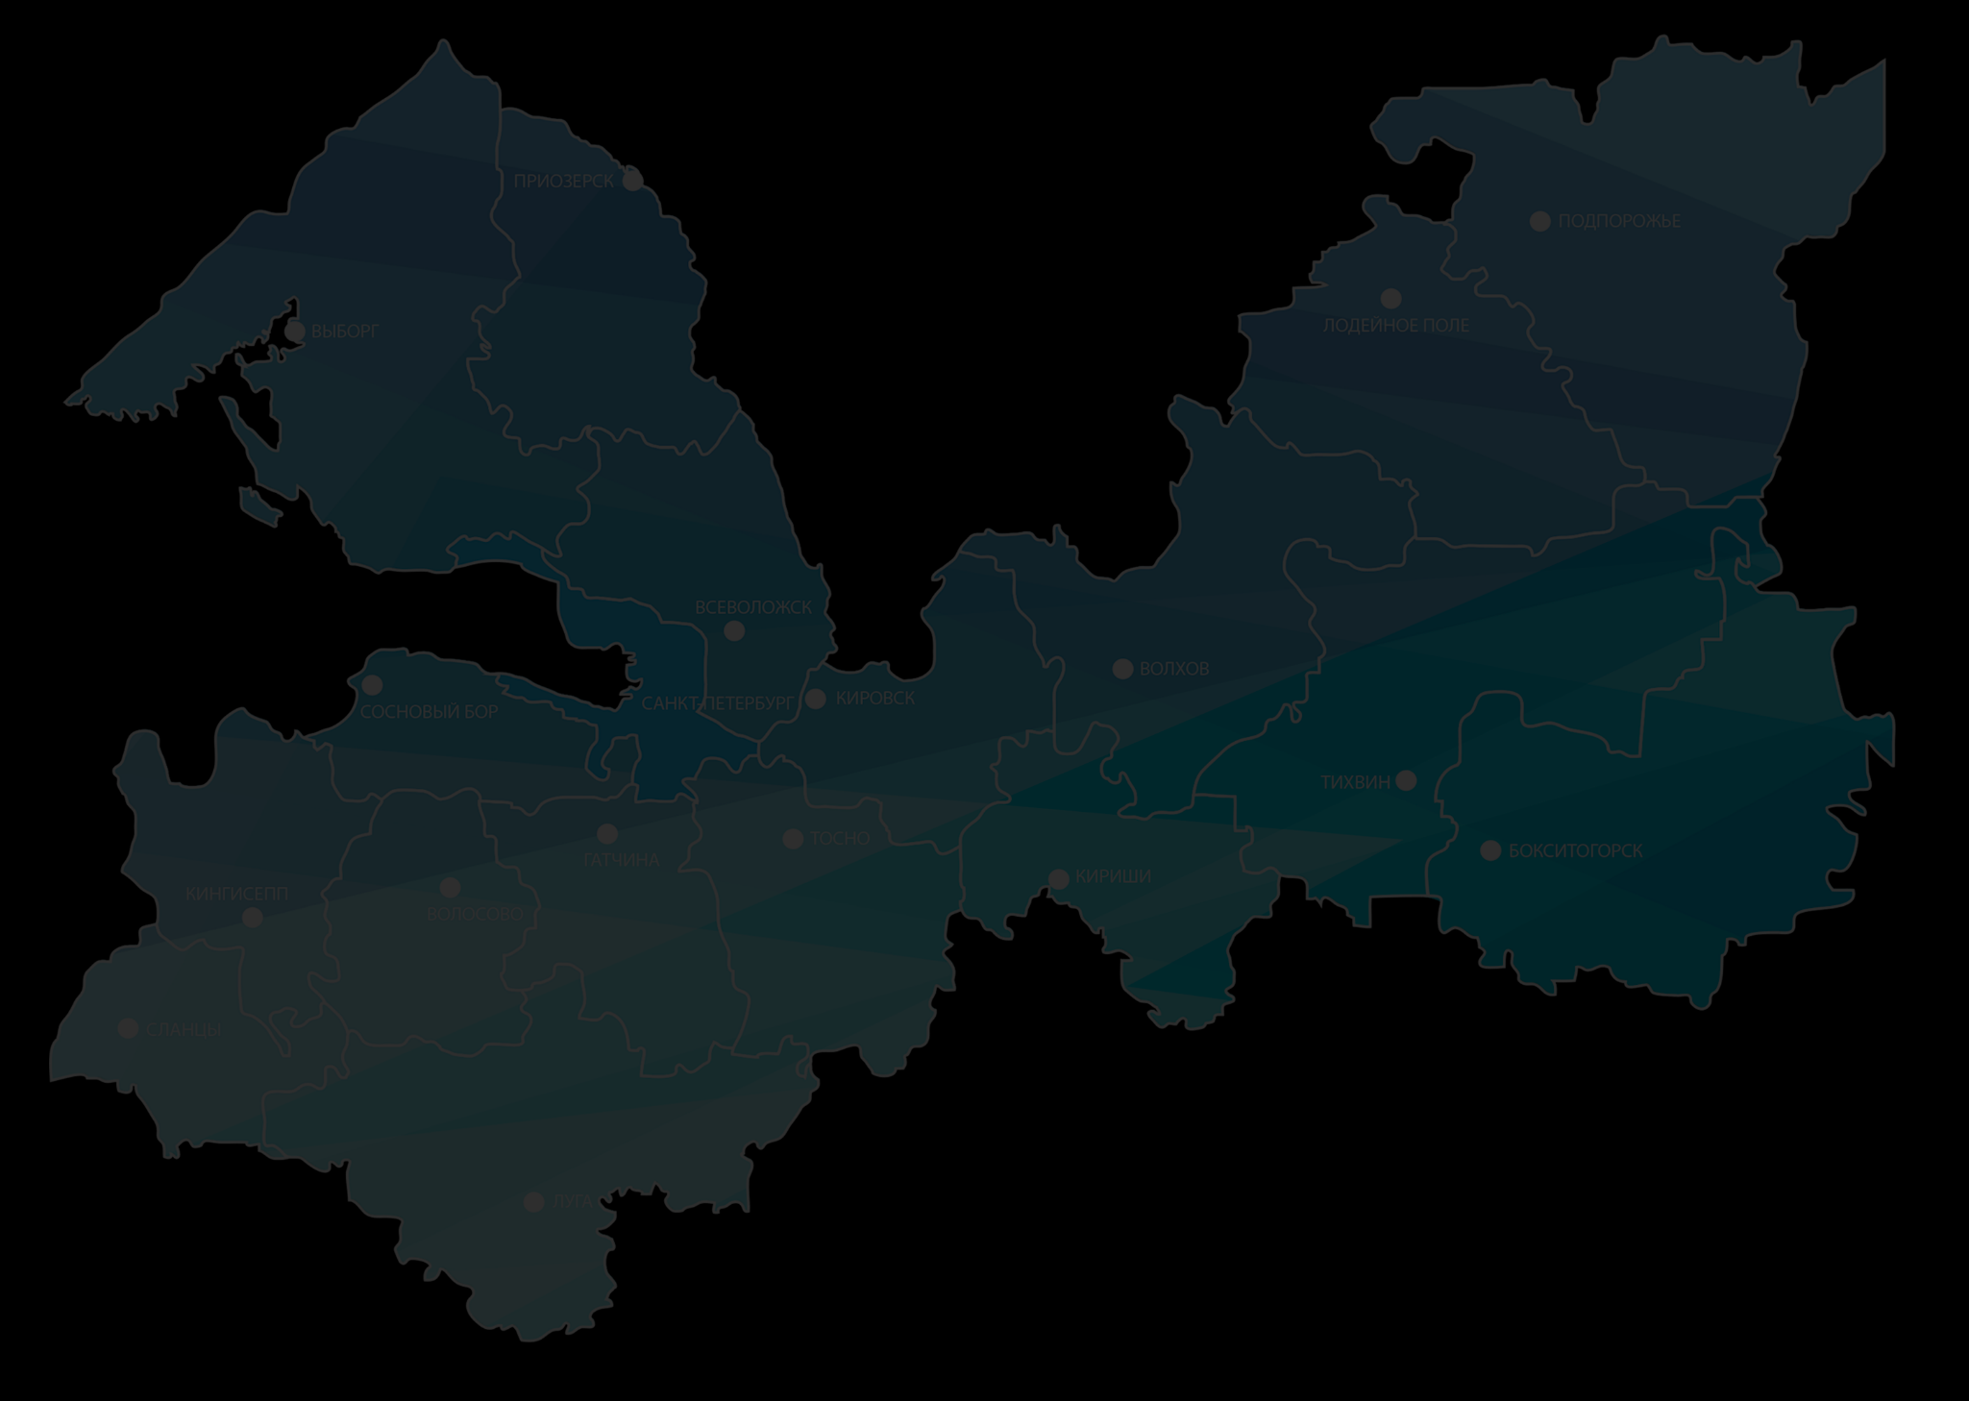
Количество заключений
750

Slide 3
Государственная экспертиза – 451 заключение
экспертиза проектной документации и(или) результатов инженерных изысканий – 126 заключений
проверка достоверности определения сметной стоимости – 270 заключений
экспертное сопровождение – 55 заключений

Slide 4
Проверка сметной документации
Экспертная оценка проектной документации
Оценка технических решений и стоимостных показателей (особые территории)
132
8
22

Slide 8
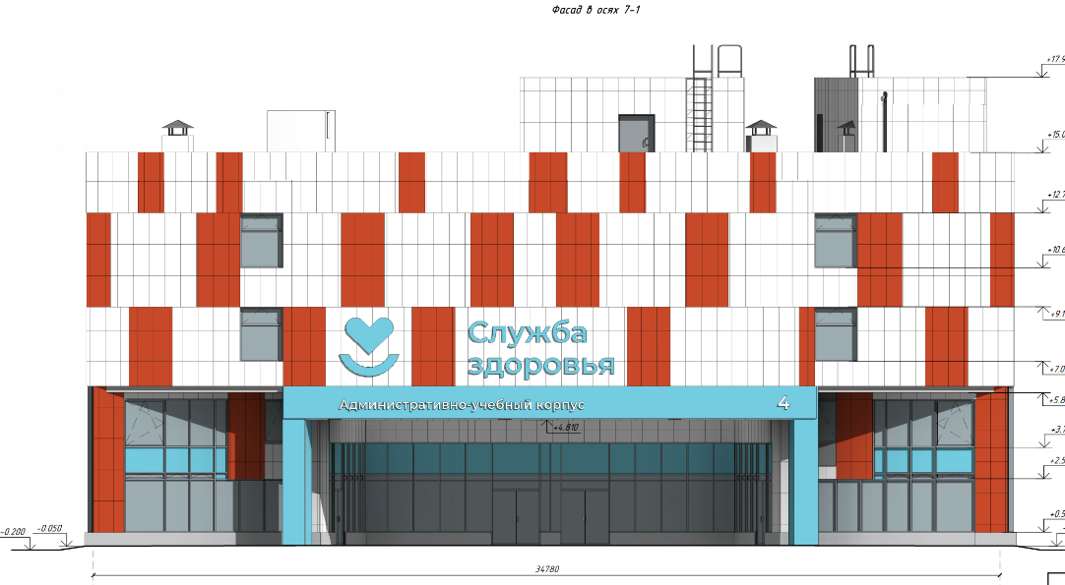
Ключевые объекты 2024 года
Клиника высоких технологий
в Белоострове
Областная детская больница
с поликлиникой г. Сертолово
Поликлиника на 380 посещений в смену г. Выборг

Slide 9
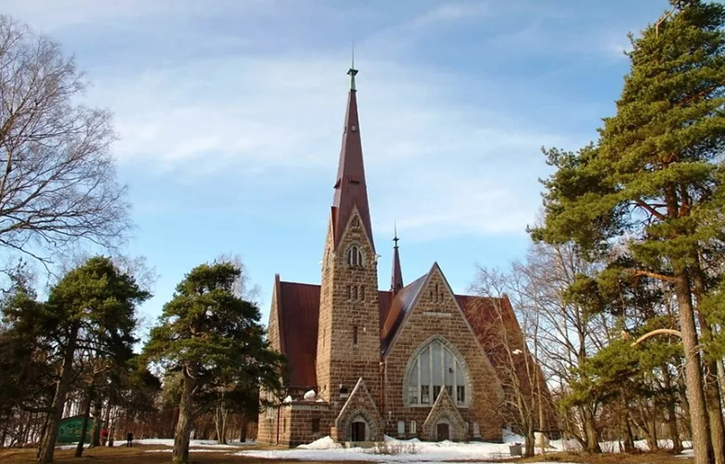
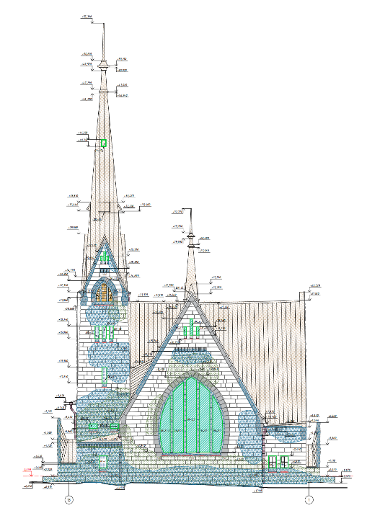
Ключевые объекты 2024 года
Проведение работ по сохранению
объекта культурного наследия регионального
значения «Кирха», г. Приморск
Клиника высоких технологий
в Белоострове
«Реконструкция
водоочистных
сооружений
в п. Паша
Северо-Западный
нанотехнологический
Центр
Г. Гатчина

Slide 10
Биатлонно-лыжный комплекс
в пос. Шапки
Завод RiCHEZA
по изготовлению
сиропов, концентратов
и топпингов
в гп.Виллози
Северо-Западный
Нано
технологический
Центр
г. Гатчина
Строительство
водозаборных
сооружений
«Сережино»
в г. Кингисепп
Строительство
автомобильной
дороги
«Продолжение
Ириновского
проспекта»
Ключевые объекты
2024 года
«Реконструкция
водоочистных
сооружений
в п. Паша
Северо-Западный
нанотехнологический
Центр
Г. Гатчина
Промышленно-логистический парк по хранению и перевалке минеральных удобрений
в сп. Вистинское

Slide 11
Кадры и просветительская деятельность
55 специалистов аттестованы на право подготовки заключений экспертизы проектной документации и результатов инженерных изысканий
69 аттестатов по различным видам деятельности
12 сотрудников прошли курсы обучения и повышения квалификации

Slide 12
Обучающие мероприятия ГАУ «Леноблгосэкспертиза»
2 вебинара на тему: «Актуальные вопросы организации и проведения государственной экспертизы проектной документации и результатов инженерных изысканий»
Круглый стол «Актуальные вопросы экспертизы проектной документации промышленных объектов на территории Ленинградской области»
Более 100 совещаний с заказчиками по вопросам разъяснения порядка проведения госэкспертизы

Slide 13
Развитие электронного взаимодействия
В 2024 году осуществлена миграция на отечественное облачное решение
программное обеспечение как услуга (Software as a Service - SAAS)
И отечественное облачное решение
инфраструктура как услуга (Infrastructure as a Service - IAAS)

Slide 14
Участие в профессиональных объединениях
Ассоциация экспертиз России
Ленинградская областная торгово-промышленная палата
Союз строительных организаций Ленинградской области

Slide 15
ГАУ «Леноблгосэкспертиза» участвует в работе комитетов Ассоциации экспертиз России
Комитет по профессиональному развитию экспертного сообщества
Комитет по цифровому развитию института экспертизы

Slide 16
Отраслевые мероприятия ГАУ «Леноблгосэкспертиза»
Всероссийский конкурс «Лучший сметчик: лига регионов»
X Всероссийское совещание организаций государственной экспертизы
Регулярные заседания правления Ассоциации экспертиз России
Тематический круглый стол Главгосэкспертизы России «Эффективный заказчик – ключ к успешным проектам» в рамках программы Международного форума и выставки 100+ TechnoBuild
VIII международная конференция «Развитие института строительной экспертизы»

Slide 17
Задачи на 2025
участие в работе Комитетов и Правления всероссийского отраслевого объединения Ассоциации экспертиз России
повышение информированности заказчиков о требованиях зак-ва в области экспертизы ПД и РИИ, в том числе за счет публикаций информационных постов в официальных аккаунтах учреждения в соц.сетях
повышение уровня компетентности заказчиков за счет проведения вебинаров, совещаний и круглых столов
модернизация процесса экспертизы ТИМ, с использованием новой методологии и программного обеспечения

Slide 18
Спасибо за внимание!

